Slide 1
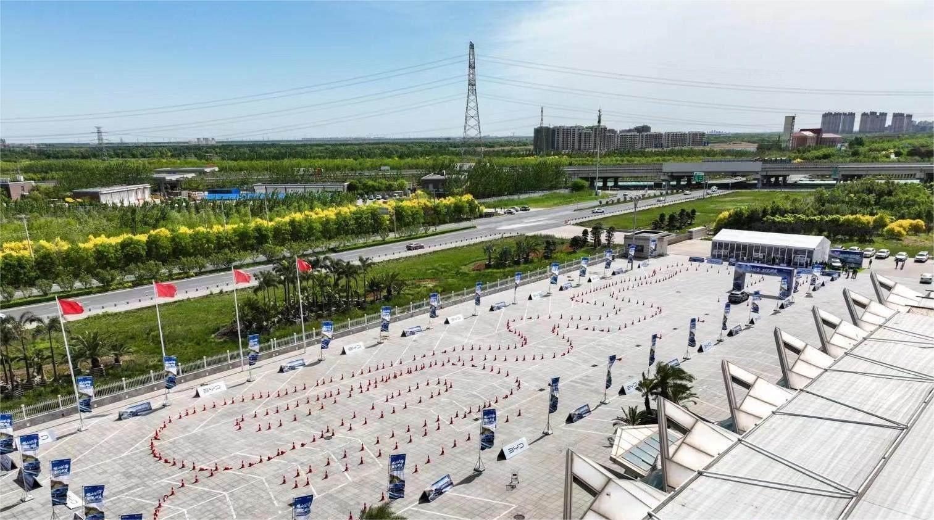
天津南山试驾场地
距离市区相对较近，环境规整坐标清晰方便达到 ，实体地面承重力强，路面平坦开阔无障碍，可自由摆放项目，可排列车阵，可满足各种类型器械搭建或百米加速。

Slide 2
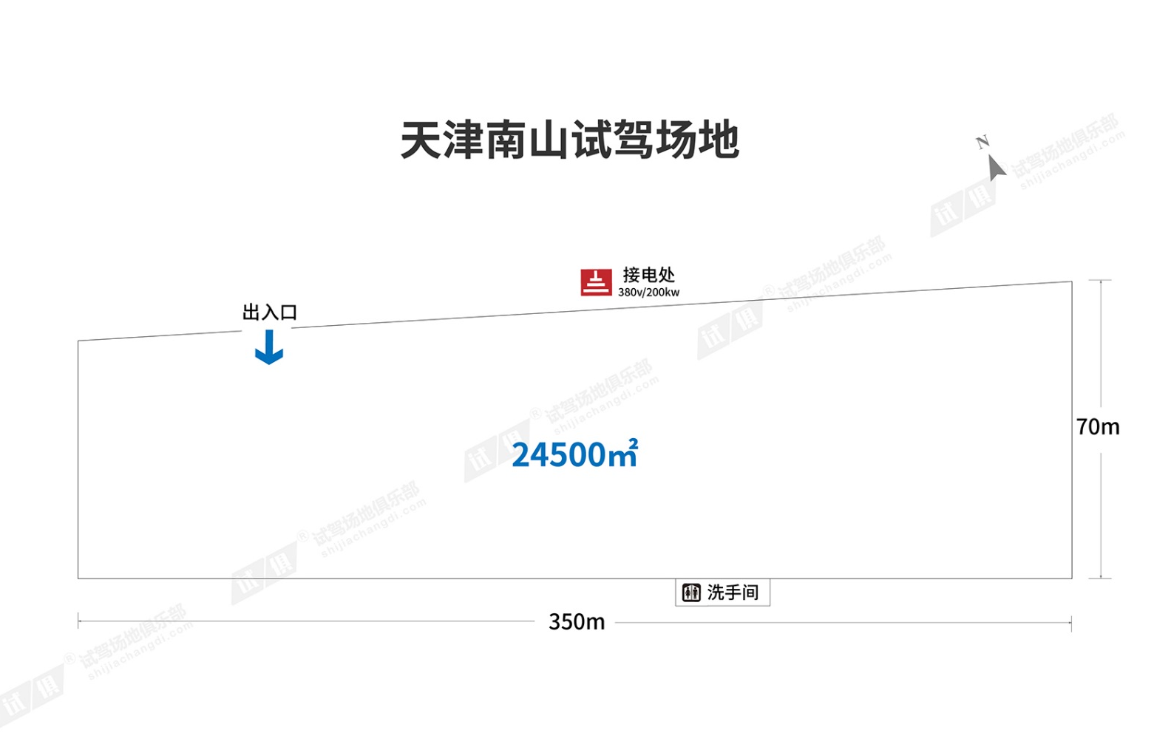
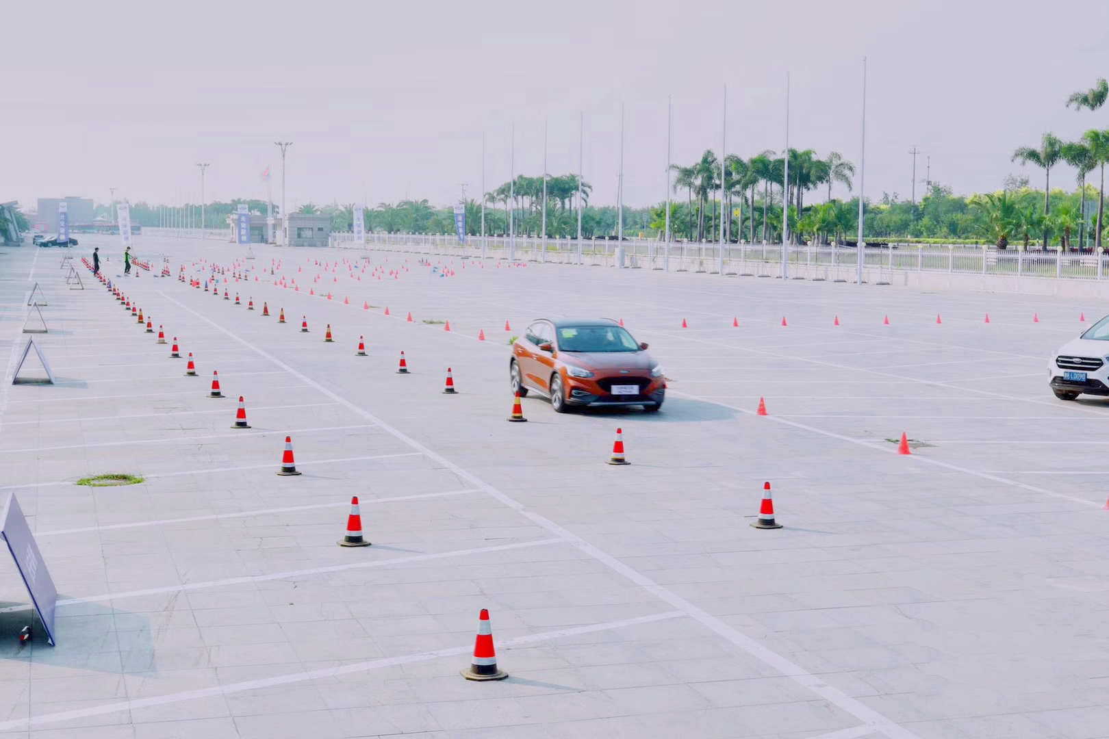
场地费用：4万/天
场地面积：长350米 宽70米 方砖地面 全封闭
供电供水：380v/200kw 方便接水 固定洗手间
配套设施：停车位

Slide 3
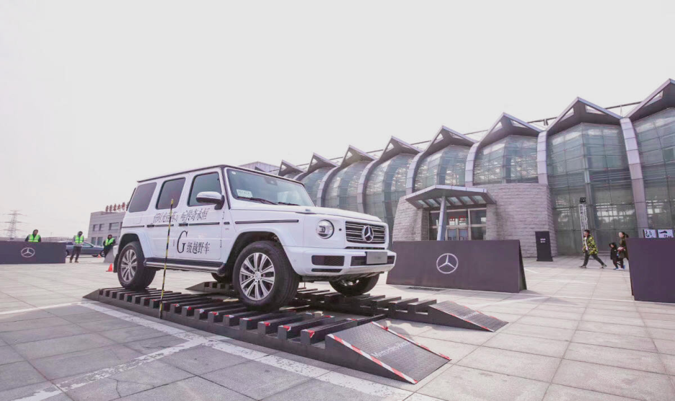
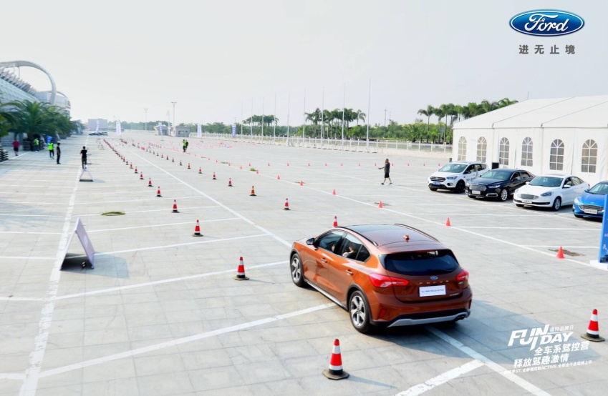
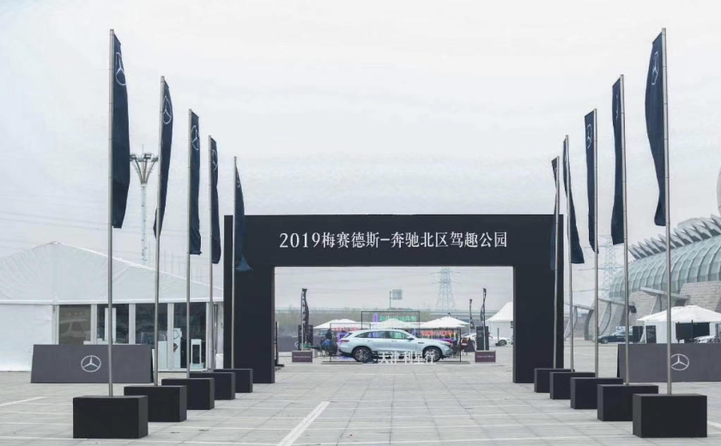
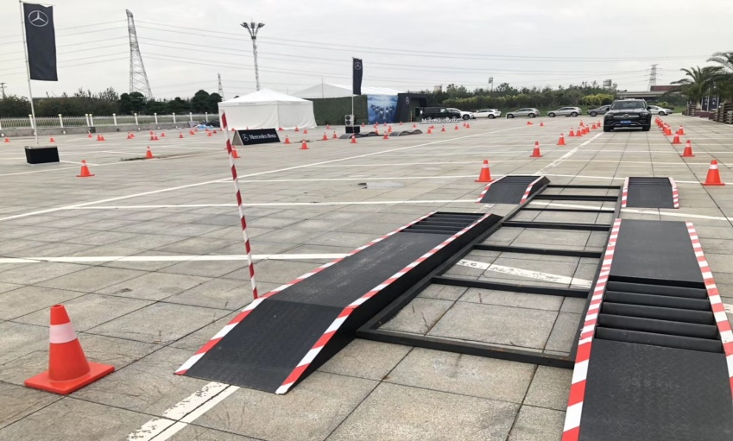
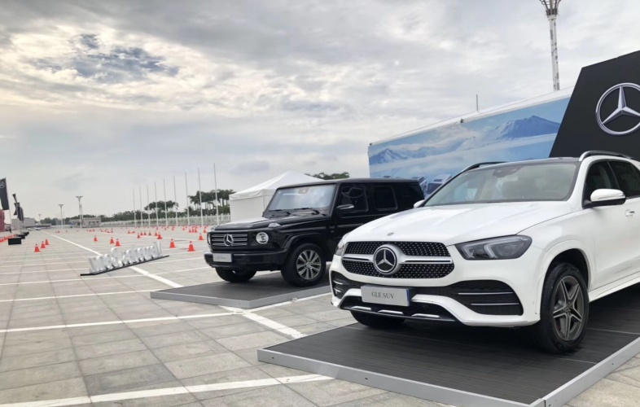
梅赛德斯奔驰 北区驾趣公园
福特全系团购会
北京汽车寻城记
梅赛德斯奔驰 北区驾趣公园
梅赛德斯奔驰 北区驾趣公园
梅赛德斯奔驰 北区驾趣公园

